Slide 1

《物联网应用系统设计与维护》课程
项目2 智慧社区商超管理系统
的设计与开发
电子与物联网学院
高辉

Slide 2
项目简介
智慧社区是社区管理的一种新理念，是新形势下社会管理创新的一种新模式。
智慧社区是指充分利用物联网、云计算、移动互联网等新一代信息技术的集成应用，为社区居民提供一个安全、舒适、便利的现代化、智慧化生活环境，从而形成基于信息化、智能化社会管理与服务的一种新的管理形态的社区。
智慧社区服务的内容一般包括：智慧物业管理、电子商务服务、智慧养老服务、智慧家居等。

Slide 3
《物联网应用系统设计与维护》课程
任务分解
任务2.10 项目总结汇报
任务2.9 系统程序的部署
任务2.8 商品信息查询修改界面功能设计
任务2.7 商品信息录入界面功能设计
ADO .NET数据库访问技术
任务2.6 密码修改界面功能设计
任务2.5 登录用户验证功能设计
任务2.4 系统数据库设计
数据库设计的方法和注意事项
任务2.3 系统主界面的制作
任务2.2 系统登录界面的制作
VS常用控件的使用方法
任务2.1 系统需求分析

Slide 4
《物联网应用系统设计与维护》课程
[任务内容]
完成登录界面与数据库的对接
[任务目标]
熟悉VS的开发环境
熟悉数据库设计方法：实体、ER图、数据表、数据库表等
理解面向对象的基本概念：类、对象、实例
能利用VS开发环境，完成登录界面与数据库的连接访问
[任务时间]
4学时+课外

Slide 5
《物联网应用系统设计与维护》课程
《物联网应用系统设计与维护》课程
任务2.5
登录用户验证功能设计(2)

Slide 6

任务咨询
常用流程控制语句及关键字
条件语句：if-else、switch-case
循环语句：while、do-while、for、foreach
跳转语句：break、continue
ADO.NET

Slide 7
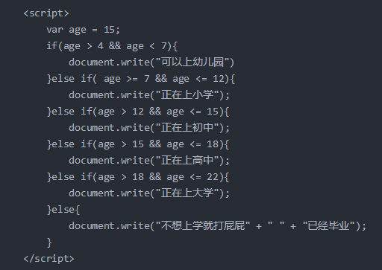
任务咨询
if、if-else、if-else if（P29）
示例：
if-else if语法格式：
if(表达式1){语句块1}
else if(表达式2){语句块2}
……
else if(表达式n){语句块n}
else {语句块n+1}
ADO.NET

Slide 8
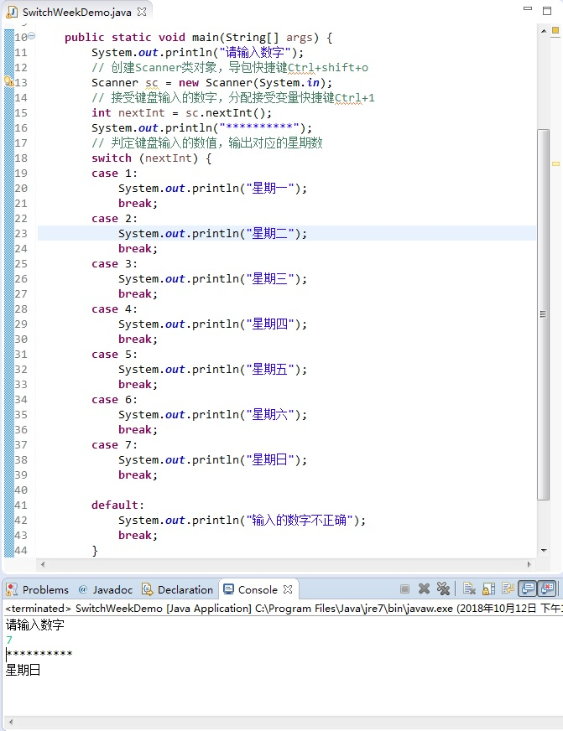
任务咨询
switch语句-多重选择
（P30）
根据表达式的值从多个分支中选择一条来执行。 示例：
语法格式：
switch（表达式）
{
case 常量表达式1：{语句块1} break；
case 常量表达式2：{语句块2} break；
……
case 常量表达式n：{语句块n} break；
default: {语句块n+1} break；
}
ADO.NET

Slide 9
任务咨询
while语句（P33）
语法格式：
while (表达式)
(语法块)
执行过程：
（1）计算表达式的值
（2）当表达式的值为true时，执行语法块，然后程序转至第（1）步
（3）当布尔表达式的值为false时，while循环结束
ADO.NET

Slide 10
任务咨询
do-while语句（P34）
先执行循环体再判断条件。
语法格式：
do
{语法块}
While（表达式）；
执行过程：
（1）执行语法块
（2）计算while后表达式的值，若为true则回到步骤（1）继续执行，若为false则终止循环
ADO.NET

Slide 11
任务咨询
for语句
for循环的表达式一般如下：
for(表达式1;表达式2;表达式3){
表达式4;
}
执行的顺序为：
1）第一次循环，即初始化循环。首先执行表达式1（一般为初始化语句），再执行表达式2（一般为条件判断语句），判断表达式1是否符合表达式2的条件，如果符合，则执行表达式4，否则，停止执行，最后执行表达式3。
2）下次的循环：首先执行表达式2，判断表达式3是否符合表达式2的条件；如果符合，继续执行表达式4，否则停止执行，最后执行表达式3.如果往复，直到表达式3不再满足表达式2的条件。
ADO.NET

Slide 12
任务咨询
foreach语句-C#新引入的循环语句（P35）
foreach是针对数组或集合中的每个元素，循环执行循环体内的嵌入语句，检查指定的元素是否位于给定的数组或集合中。
语句格式：
foreach ([变量类型] 循环变量 in 集合货数组)
{循环语句块}
ADO.NET

Slide 13
任务咨询
编程小作业
编一个程序，从键盘输入一个字符串，用foreach循环语句，统计其中大写字母的个数和小写字母的个数。（参考P35例题）
ADO.NET

Slide 14

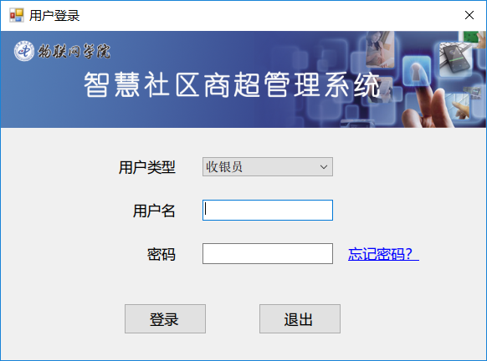
任务
实施
登录界面连接数据库实现登录
工作任务：实现登录信息到数据库服务器上验证。
C#数据库
访问
ADO.NET
登录账号信息表
登录界面
数据库服务器
目标：了解C#数据库编程的基本方法，包括连接数据库和获取数据。

Slide 15
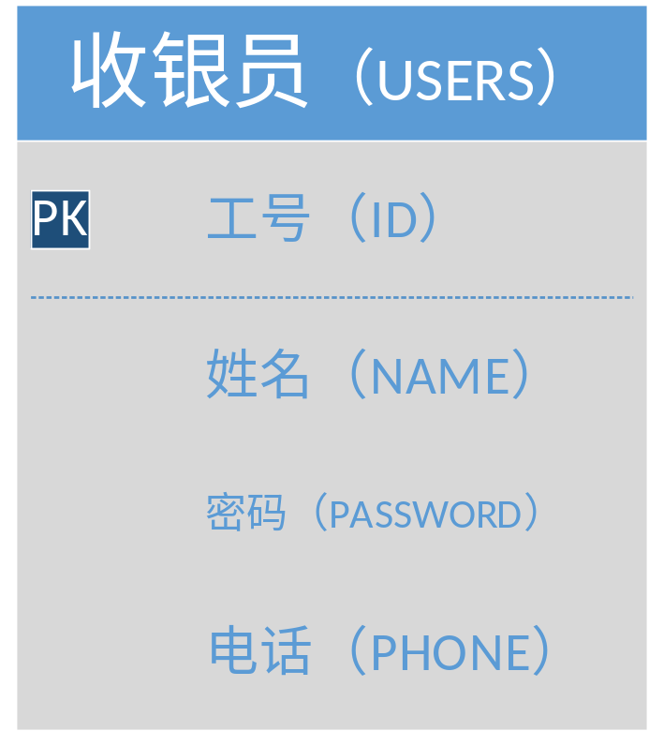
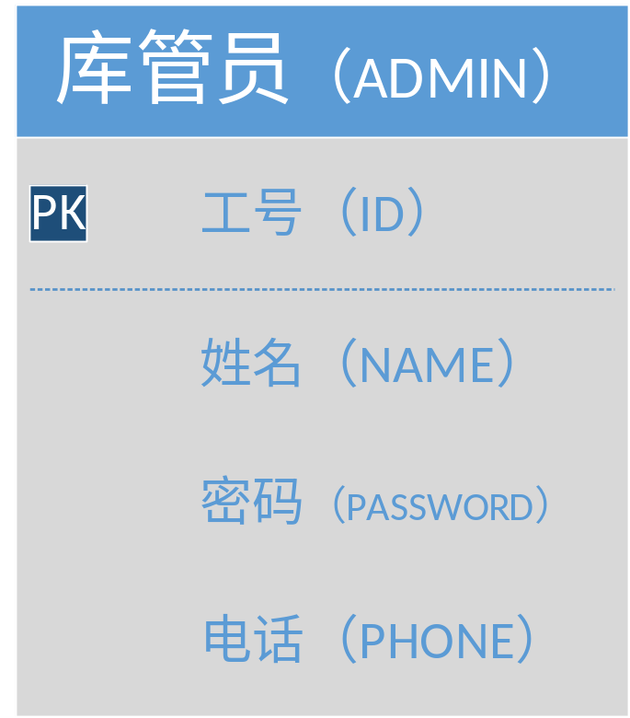
任务咨询
1. 登录界面连接数据库
创建智慧社区商超管理系统数据库 SuperMarketSales
创建收银员用户表 USERS
创建库管员用户表 ADMIN
ADO.NET

Slide 16
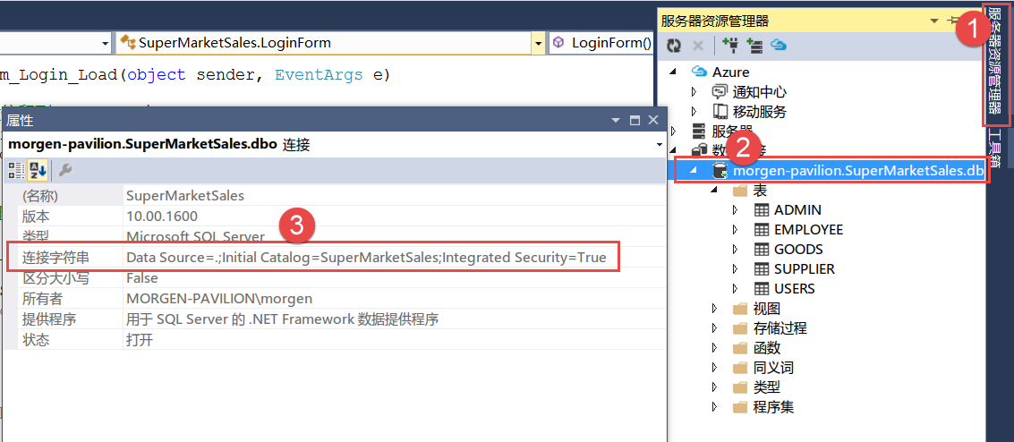
任务咨询
1. 登录界面连接数据库
获取连接字符串
ADO.NET
String connStr = "Data Source=.;Initial Catalog=SuperMarketSales;Integrated Security=True";

Slide 17
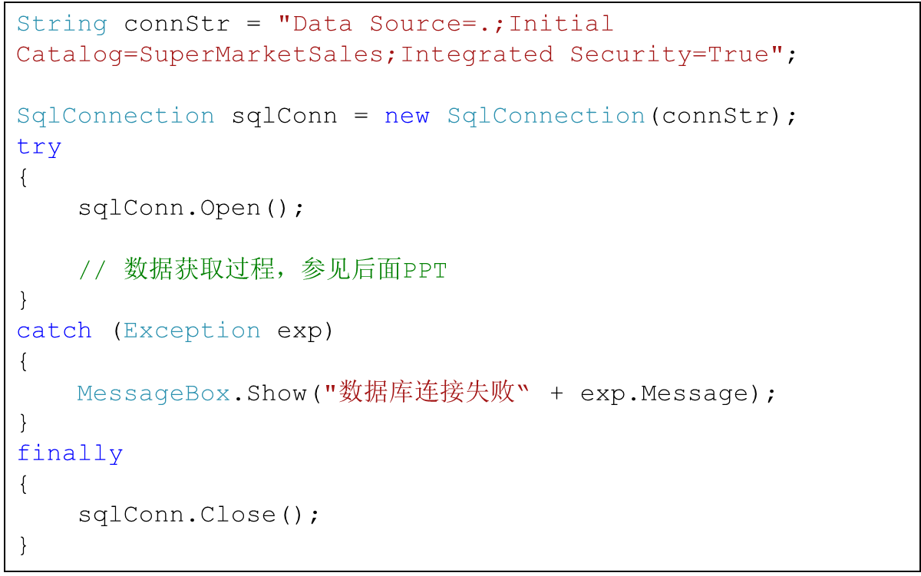
任务咨询
1. 登录界面连接数据库
连接数据库
ADO.NET

Slide 18
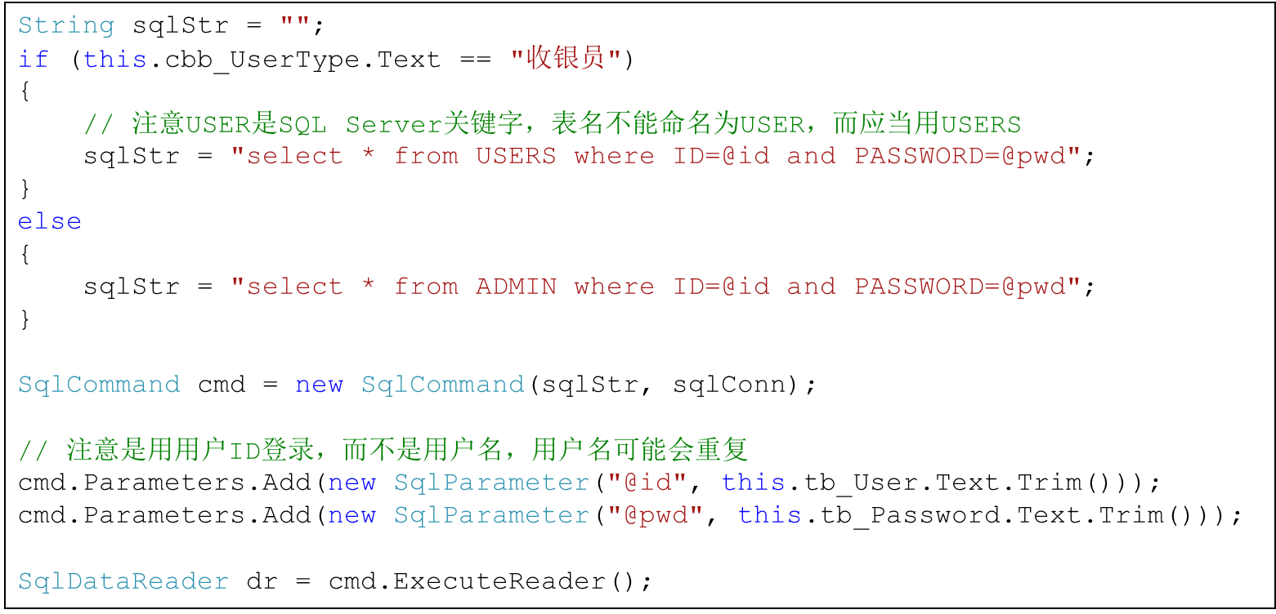
任务咨询
1. 登录界面连接数据库
构造查询语句并提交查询
ADO.NET

Slide 19
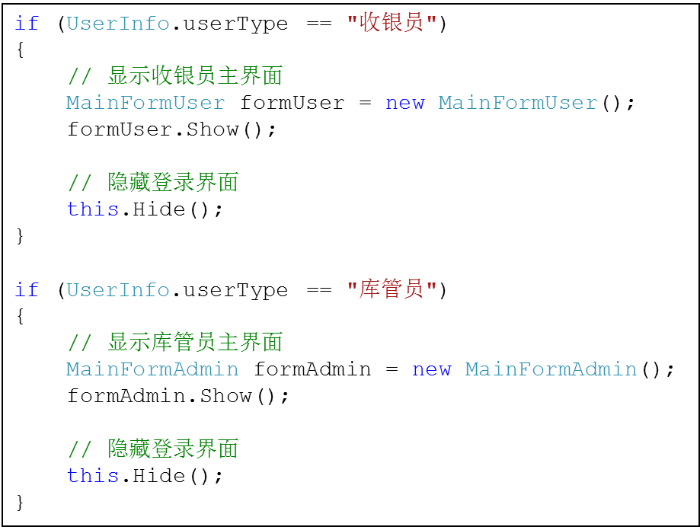
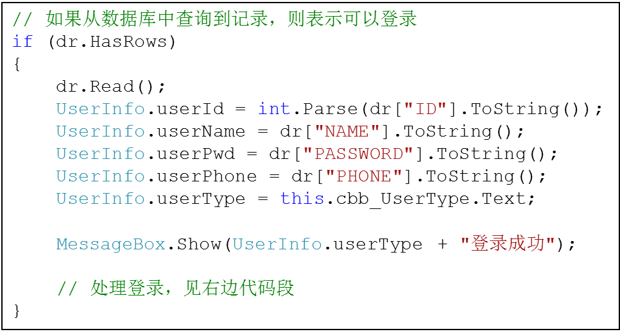
任务咨询
1. 登录界面连接数据库
获取数据库返回的数据
ADO.NET

